Slide 1
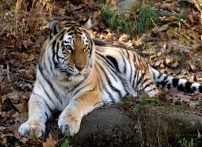
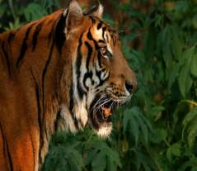
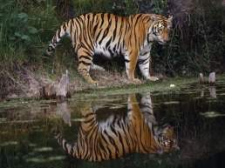
Тигры
Выполнила ученица 7 класса
Неклюдовской школы:
Кутейникова Ксения.
Учитель : Отряскина Т.А.

Slide 2
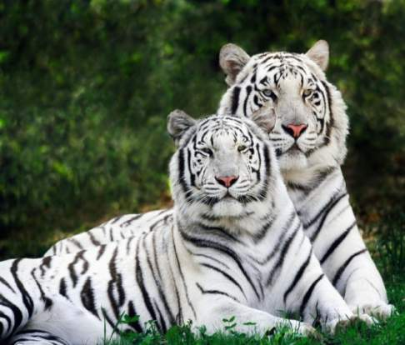
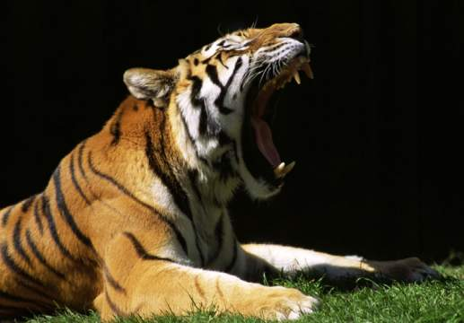
Самая большая и самая грозная из крупных кошек это тигр. Взрослые самцы амурских тигров достигают в длину более трех с половиной метров и весят более 315 килограммов.

Slide 3
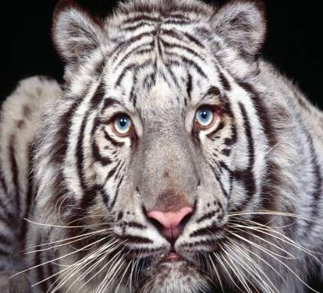
Тигр ведет одиночный образ жизни, хотя иногда самец охотится вместе с подругой. Однако это — временное явление, ограниченное несколькими неделями периода спаривания зимой или весной.

Slide 4
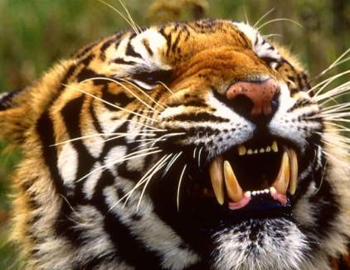
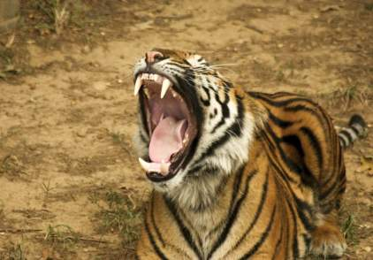
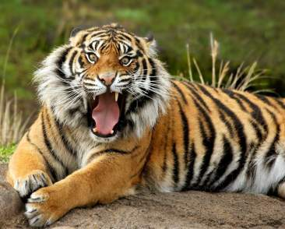
Как и другие большие кошки, тигр убивает добычу, перегрызая ей горло и часто ломая при этом ей шею.

Slide 5
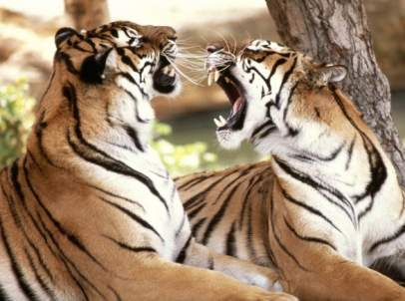
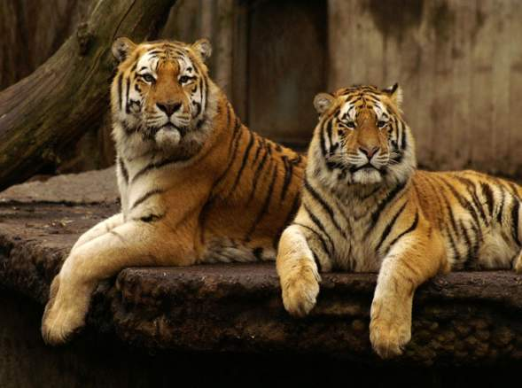
Тигр - зверь чистоплотный. После обеда он приводит в порядок свой мех, тщательно вылизывая его языком; тигрят вылизывает тигрица.

Slide 6
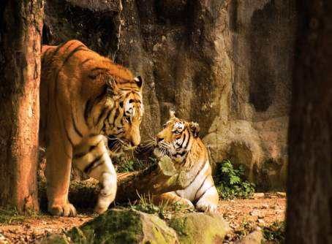
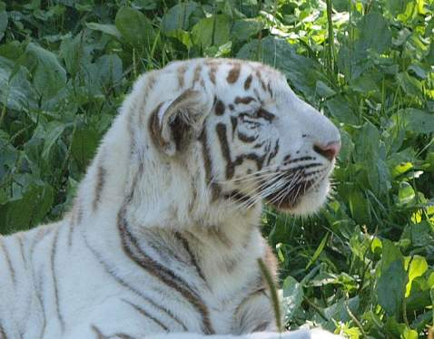
О тигре существует множество легенд. И одна, возникавшая снова и снова, повествовала о «призраке джунглей» — белом тигре.

Slide 7
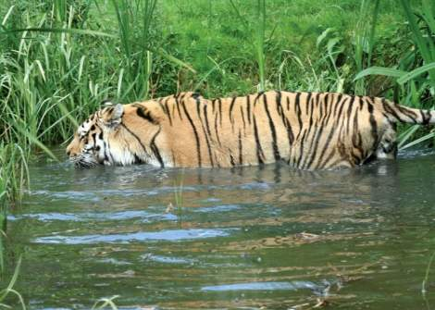
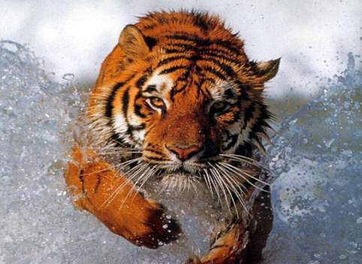
Единственная кошка, которая любит плавать. Все кошки умеют плавать, хотя в подавляющем большинстве предпочитают держаться от воды подальше и подходят к ней, только чтобы напиться.

Slide 8
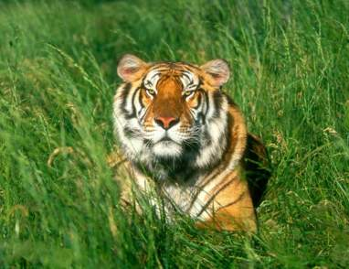
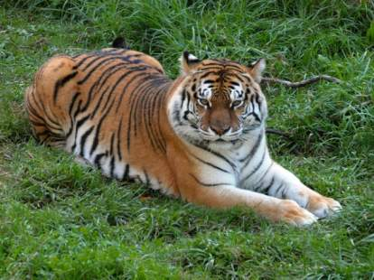
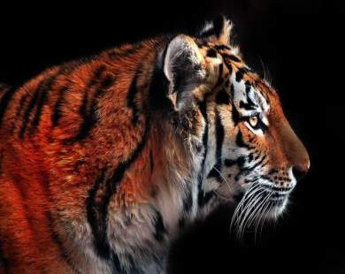
Наевшись, тигр много пьет, после чего ложится отдыхать или спать.

Slide 9
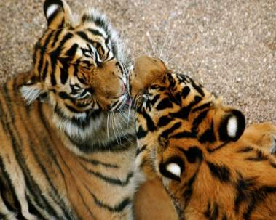
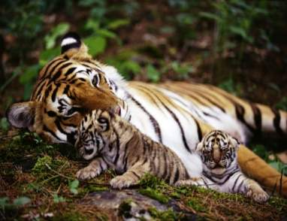
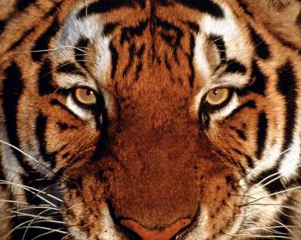
Беременность тигрицы длится 3,5 месяца, обычно в одном выводке у тигрицы бывает 2-4 детеныша, редко один, еще реже - до семи.

Slide 10
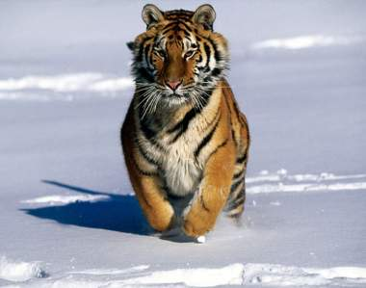
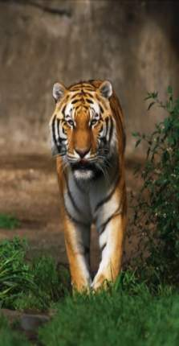
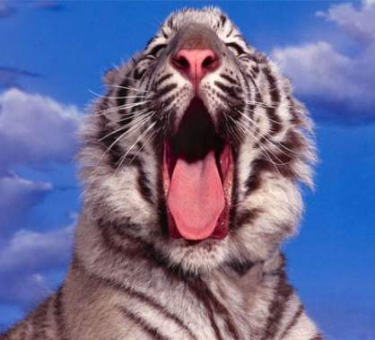
Существуют ли черные тигры? Конечно существуют!

Slide 11
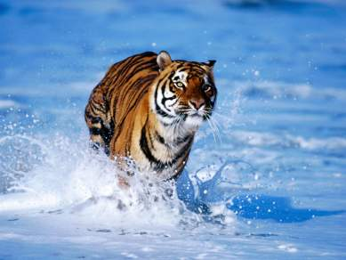
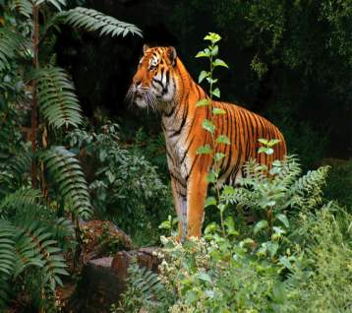
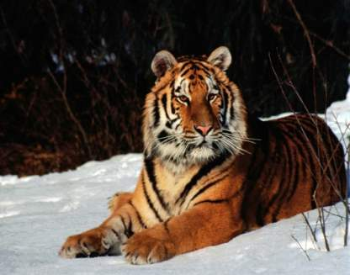
Тигры красивые и агрессивные звери. У них красивая окраска и теплый мех.

Slide 12
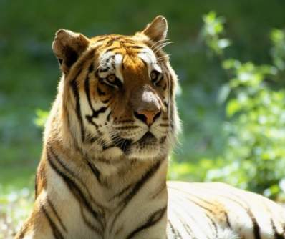
Информационные ресурсы: Википедия. www/fotozveri.ru/ www/yandex.ru/

